Slide 1
Doprava ve světě
železniční doprava

Slide 2
Železniční doprava
využívá se k přepravě hromadných nákladů na střední a velké vzdálenosti
po 2. světové válce ústup automobilismu a letectví (1938- 1,4 mil. km, 1990 - 1,2 mil. km)
světadíly s nejdelší železniční sítí:
Severní Amerika 37%
Evropa 22%
státy bývalého SSSR 11%
intenzita - 1 km na 10 tis. obyv., 1 km na 1000 km²
země s největší intenzitou: Belgie, ČR, Švýcarsko
země s nejmenší intenzitou: Afgánistán (110 km),…

Slide 3
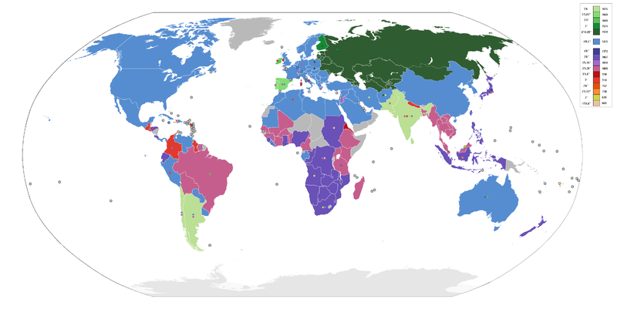
Rozchody železnice
jsou odlišné pro mnoho oblastí světa, vychází z období průmyslové revoluce, kdy ještě nebyl silný vliv globalizace
menší rozchod kolejí – vhodné do stoupání, do míst s malým prostorem k upevnění kolejí
větší rozchod kolejí – větší stabilita na úkor většího zázemí
2)

Slide 4
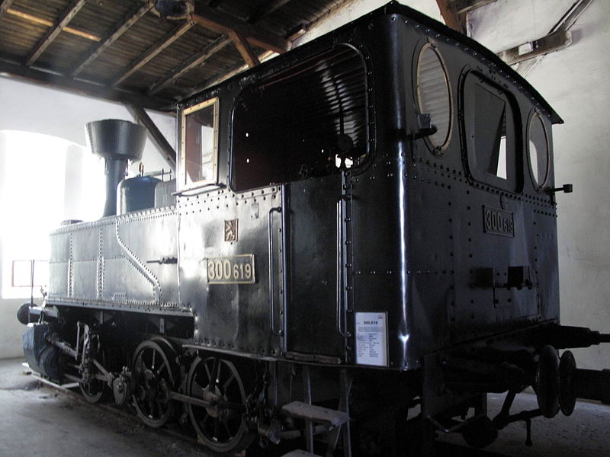
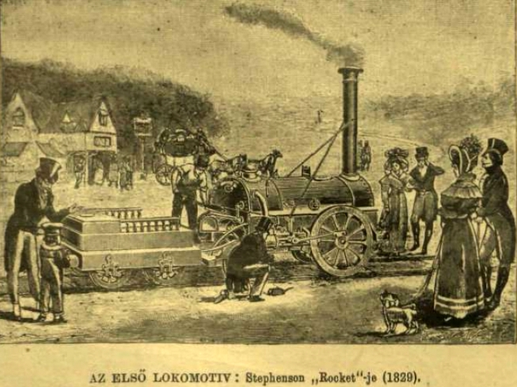
Historie železniční dopravy
4)
pokusy již na konci 18. stol.
první - Stephenson, 1829, The Rocket
DŮLEŽITÉ!!! Železniční doprava základ k průmyslové revoluci, potažmo k dnešnímu hospodářskému uspořádání světa…
Stephensonova „Raketa“ – mnozí současníci si mysleli, že je to čertův nástroj
Lokomotiva „Nazdar“ první lokomotiva vyrobená v českých zemích, v r. 1910

Slide 5
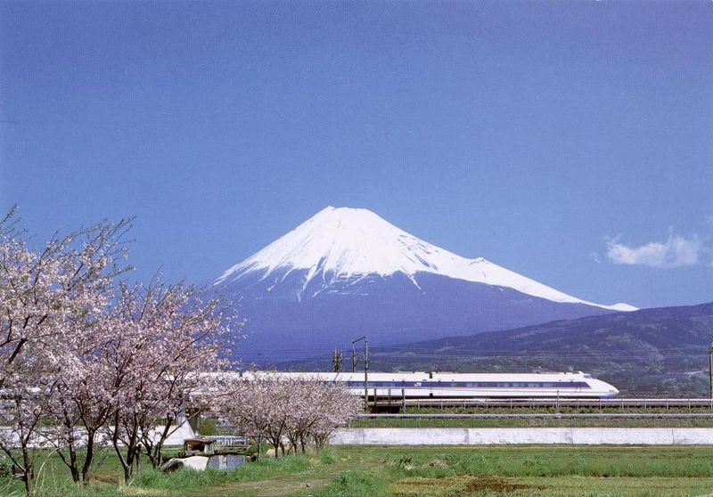
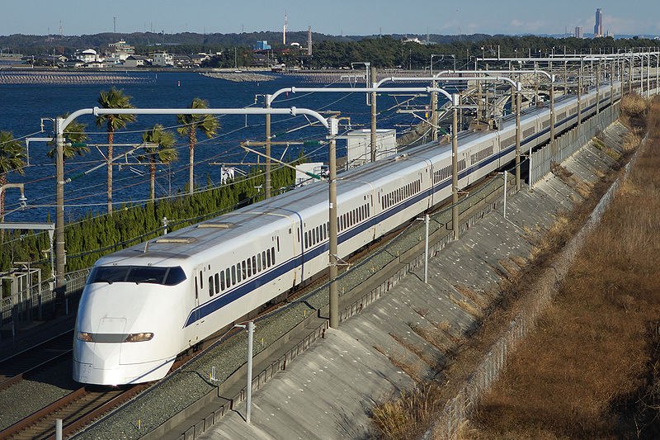
Tokaido/Shanio Shinkanzen
8)
7)
v provozu již od r. 1964, inovace v 70. letech
první vlak na světě - 300 km/hod.
Shinkanzen, posvátná hora Fudji a kvetoucí třešeň – 3 symboly Japonska

Slide 6
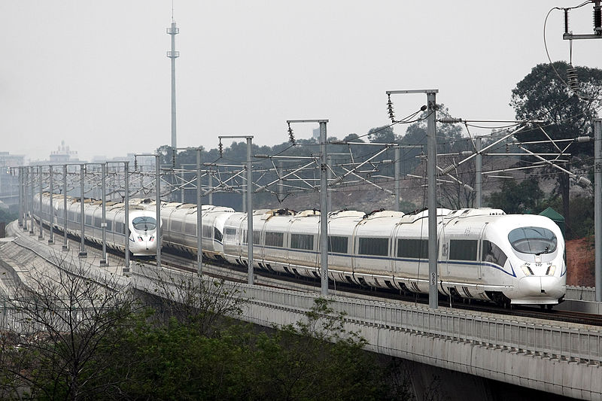
CRH3
čínský rychlovlak, který již nepoužívá klasické ocelové koleje, nýbrž magnetické polštáře – má být nejrychlejším vlakem planety
cestující by měli dokonce vystupovat za jízdy (bezpečně)

Slide 7
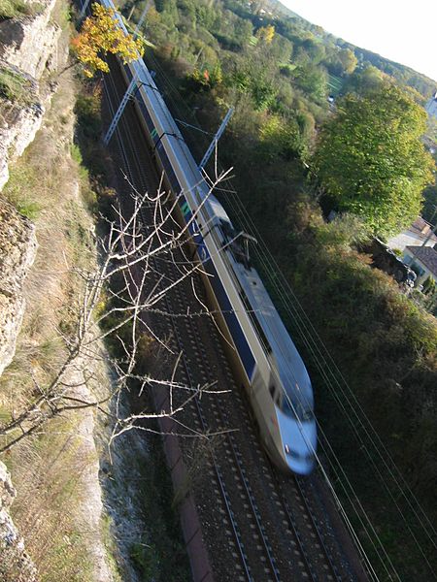
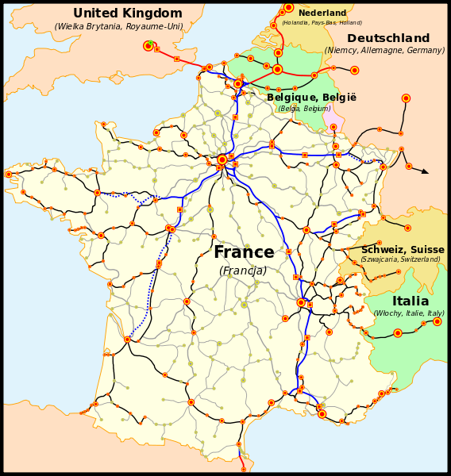
TGV - Trains à Grande Vitesse
10)
nejrychlejší rychlovlak na světě – až 500 km/hod.
napojení Paříže na Londýn (za necelé 2 hod.) – pomocí tzv. „Eurotunelu“ (pod Calaiskou úžinou)

Slide 8
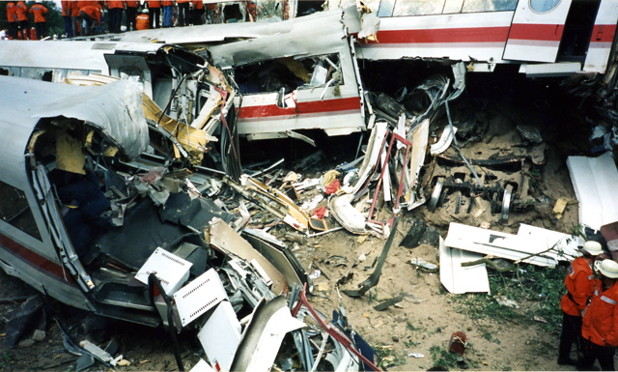
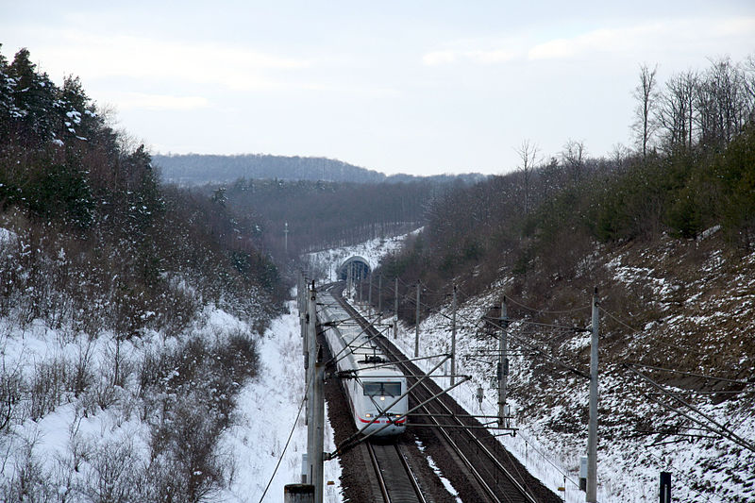
ICE - Intercity-Express
12)
železniční neštěstí poblíž Eschede; vyžádalo si 101 mrtvých a 88 těžce zraněných – na místě neštěstí bylo vysázeno 101 třešní¹⁴⁾ - více viz: http://www.youtube.com/watch?v=M_xm77sj8lg
ICE poblíž dálnice u Mannhaimu

Slide 9
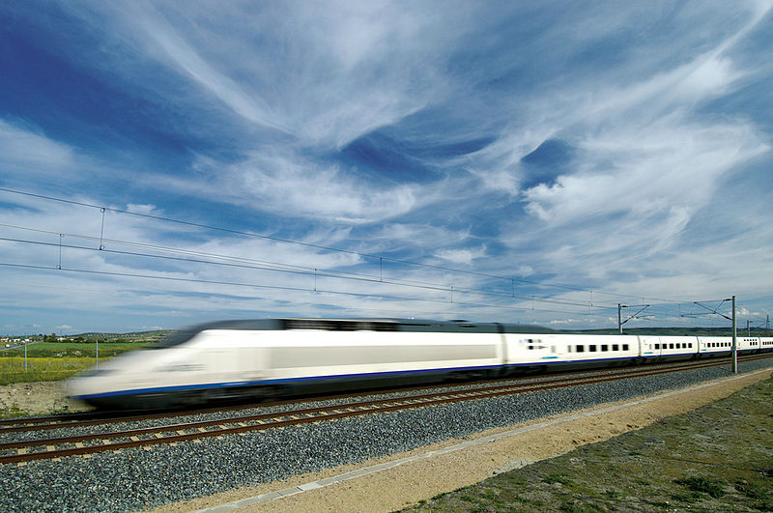
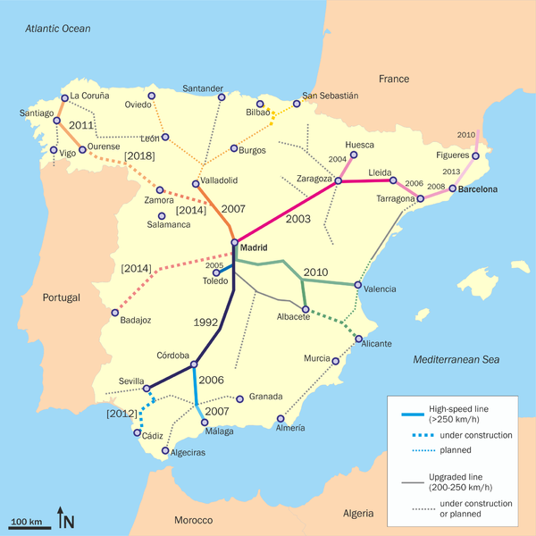
AVE
15)
španělský rychlovlak
zkratka z „Alta Velocidad Española“

Slide 10
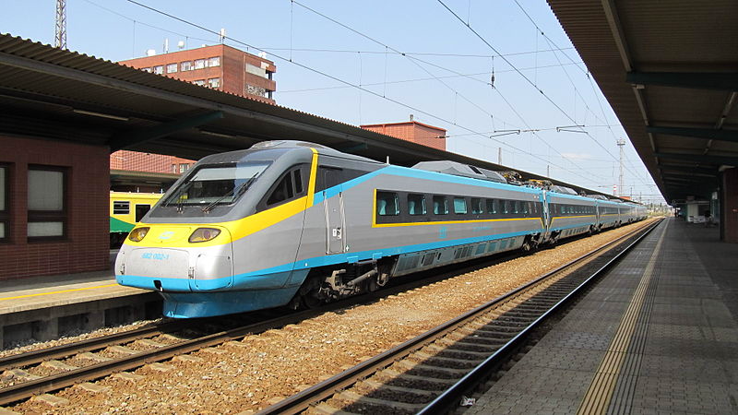
Pendolino
v provozu od r. 2005, používáno v 12 státech Evropy (vzor z Itálie)
koridory:
Praha - Česká Třebová - Ostrava
Praha - Česká Třebová - Brno - Břeclav
Praha - Děčín
plánuje se Praha - České Budějovice - Rybník
Pendolino na nádraží v ……………………..
Pardubicích (nádraží s nejvíce nahlášených sebevražd v ČR)

Slide 11
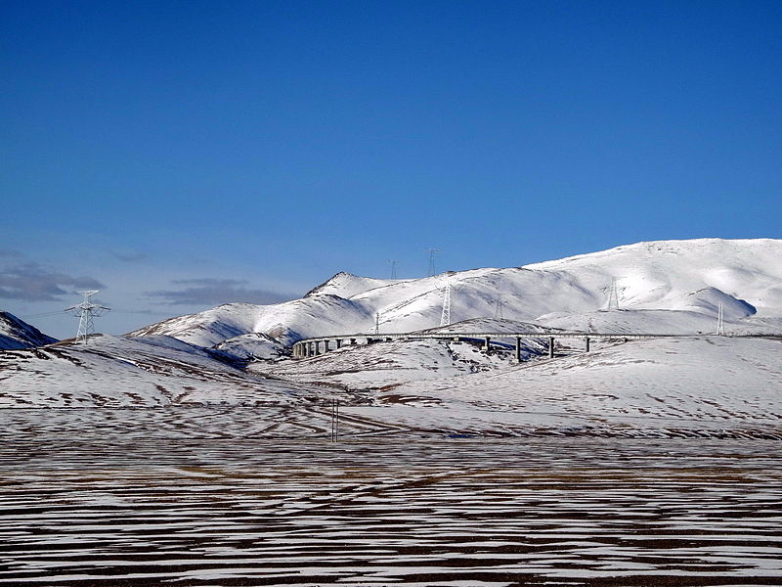
Nejvýše položená železnice světa
18)
dříve (do r. 2006) - železnice v Andách
dnes - trať Golmud - Lhasa
až v 5 072 m n. m.
S budováním trati souvisely mnohé potíže; na obrázku jeden z nejdelších mostů světa přes údolí, které je tvořeno permafrostem – vlak by se do něj v letních měsících propadal…

